Slide 1
Середня загальноосвітня школа №1 міста Трускавця
Дослідження токсичності води Стебницького хвостосховища ДГХП «Полімінерал» за допомогою гіллястовухих ракоподібних Daphnia magna straus
Виконала: Атаманюк Анастасія Миколаївна, учениця 10 класу СЗШ №1
м. Трускавця.
Науковий керівник: Лешко О.В., вчитель біології та хімії СЗШ №1
м. Трускавця

Slide 2
Мета роботи: дослідити токсичність води Стебницького хвостосховища методом біотестування за допомогою Daphnia magna straus.
Об’єкт дослідження: проби води з Стебницького хвостосховища: нерозвпедена вода та розведена у співвідношенні 1:2, 1:5, 1:10
Предмет дослідження: показники токсичності досліджуваних проб води.

Slide 3
Завдання:
Виростити культуру Daphnia magna straus
Провести гострий тест на летальну токсичність Daphnia magna;
Визначити безпечну концентрацію досліджуваних проб води;
Визначити трофічну активність дафній у досліджуваних пробах води за оптичною щільністю хлорофілу Chlorella vulgaris;
Виділити переваги та недоліки використання Daphnia magna як тест-об’єктів.

Slide 4
Актуальність дослідження
Відходи хімічної збагачувальної фабрики “Полімінерал” транспортували по трубопроводу у Стебницьке хвостосховище.
У 1983 році стався прорив ґрунтової дамби хвостосховища, в результаті чого величезна маса висококонцентрованої ропи та твердих відходів (мулу) потрапила у басейн р. Солониці, а з неї — у р. Тисменицю, й далі, у Дністер та Чорне море.
З 2021 року частину ропи з хвостосховища, яка перевищує проєктні позначки, за погодженням з контрольними органами, періодично скидають в р. Солоницю. Крім того, вона просочується у грунти та поверхневі води.
Тому методи біоіндикації та біотетсування є актуальними для визначення безпечної концентрації відходів хвостосховища.

Slide 5
Переваги використання Daphnia magna straus як тест-об’єкту
Дафнії – фільтратори, пропускають крізь своє тіло велику кількість води, є чутливими до вмісту у воді металів, та інших токсикантів.
Просто культивуються в лабораторних умовах,завдяки короткому життєвому циклу, що дозволяє легко отримувати достатню кількість організмів для проведення експериментів.
Має прозоре тіло, що полегшує відслідковування серцебиття, кількості дихальних рухів чи кількість яєць.
Існують стандартизовані методики для використання дафній у біотестуванні, що дозволяє порівнювати результати досліджень та забезпечує надійність результатів.

Slide 6
Відбір проб води
Точка відбору проби води
Дані про хімічний склад ропи Стебницького хвостосховища взятий з джерела:
Вісник Львівського університету. ХІМІЧНИЙ ТА МІНЕРАЛЬНИЙ СКЛАД ВІДХОДІВ ЗБАГАЧЕННЯ КАЛІЙНИХ РУД СТЕБНИЦЬКОГО РОДОВИЩА ТА ЇХНІЙ ВПЛИВ НА ДОВКІЛЛЯ П. Білоніжка, В. Дяків ©

Slide 7
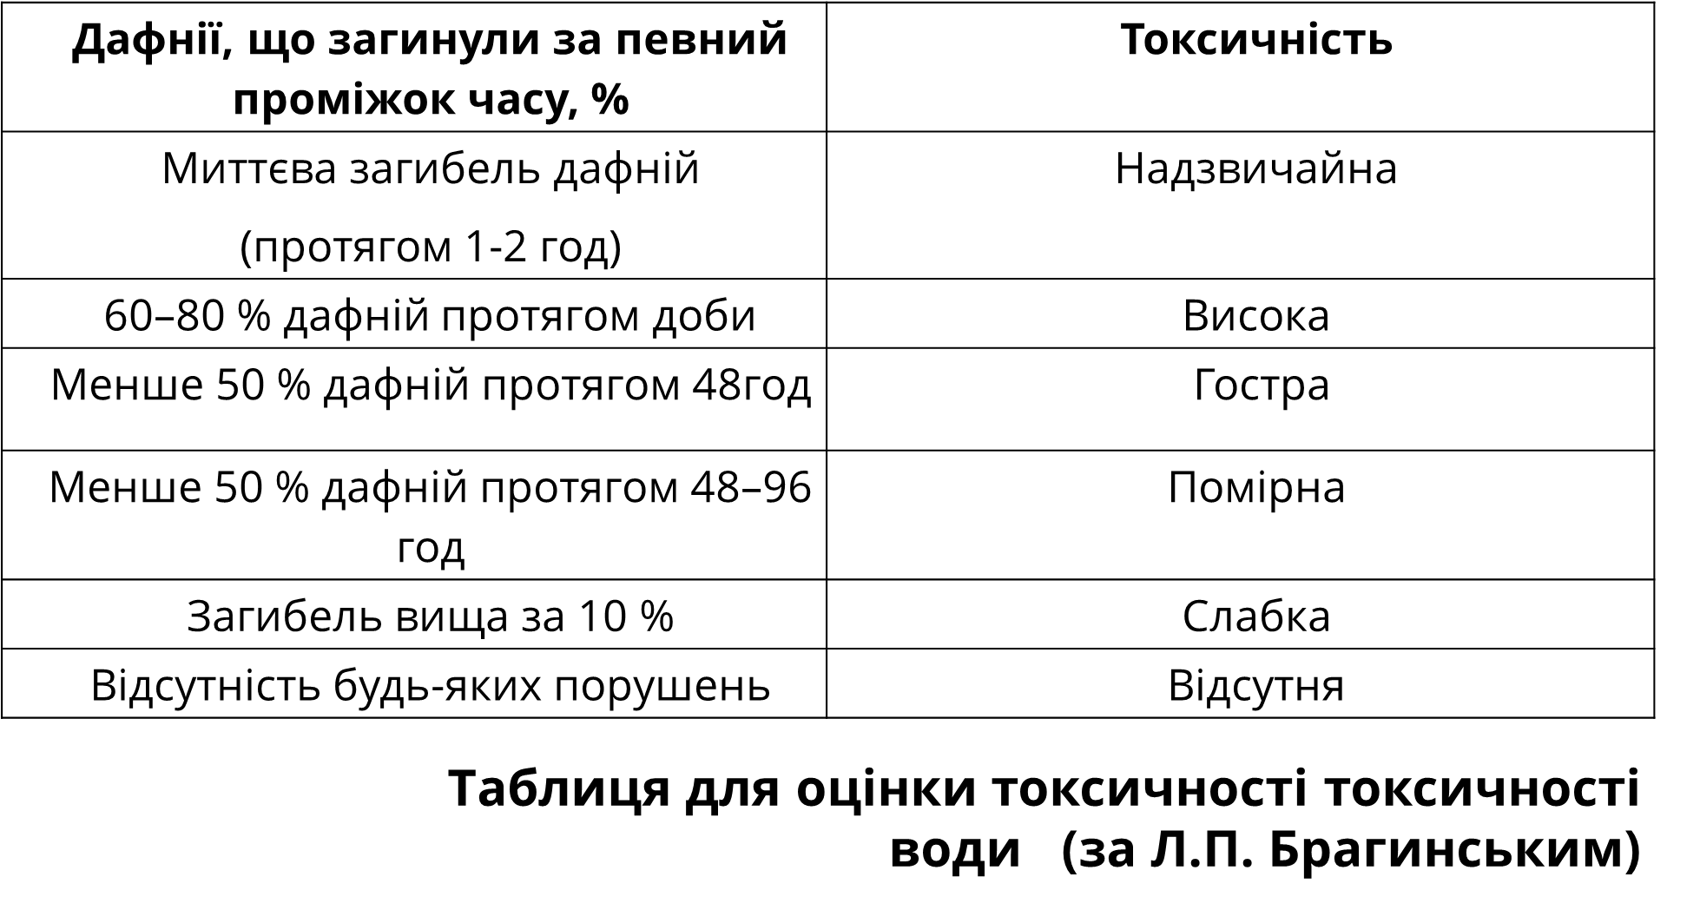
Методика досліджень:
Гострий тест на визначення гострої летальної токсичності.
Відповідно до міжнародного стандарту ГОСТ 32536-2013 досліди на токсичність проводили при температурі 20 ± 2 °С.
Визначали гостру летальну токсичність нерозведеної та розведої у кратності 1:2, 1:5, 1:10.
У досліджувану пробу води поміщали по 10 дафній та підраховували кількість дафній, які вижили в проміжку часу 1-96 год відносно контролю.
Контролем слугувала відстояна методом аерації водопровідна вода.
Окрім кількості живих особин спостерігали за поведінкою дафній та характером рухів.
Для розрахунку індексу токсичності використовуємо формулу:
$$A=\frac{X_{k}−X_{e}}{X_{k}} ∙100\%$$
де $A$ – кількість загиблих дафній,
$X_{k}$ – середнє арифметичне кількості живих дафній у контролі;
$X_{e}$ – середнє арифметичне кількості живих дафній у досліді.

Slide 8
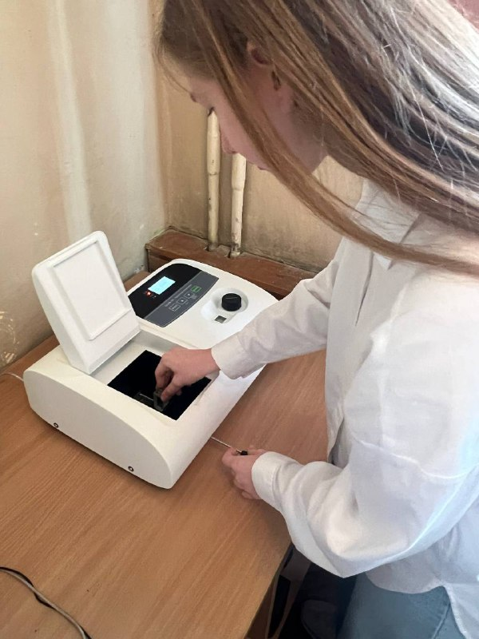
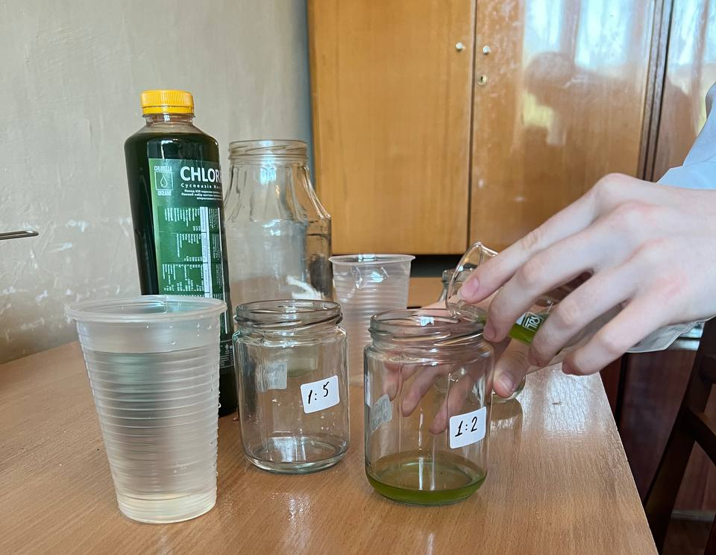
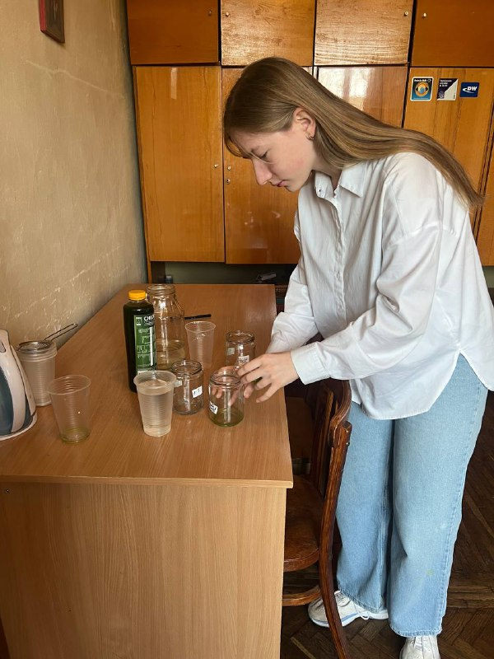
Методика досліджень
Оцінка трофічної активності Daphnia magna за оптичною густиною хлорофілу Chlorella vulgaris.
2. Вимірювали оптичну щільність на спектрофотометрі Ulab 101. Визначали концентрацію хлорофілу через 5 год.
Дослідження проводили на кафедрі фізики та інформаційних системи Дрогобицького державного педагогічного університету імені Івана Франка.
3. Розрахунок концентрації хлорофілу проводили за формулою:
1. В кожен флакон пересаджували по 3 дафнії зі склянки з пробою і додавали живу культуру Chlorella vulgaris у концентрації 20 млн клітин/мл. Дослід проводили у три повторності.
Трофічну активність вимірювали у % за формулою:
$$ТA=\frac{С_{контр.}−С_{досл.}}{С_{контр.}}∙100\%$$

Slide 9
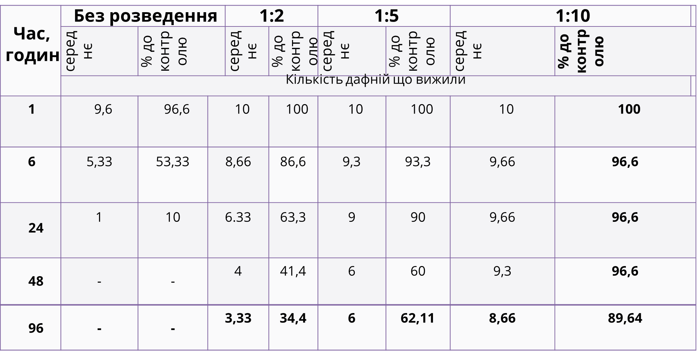
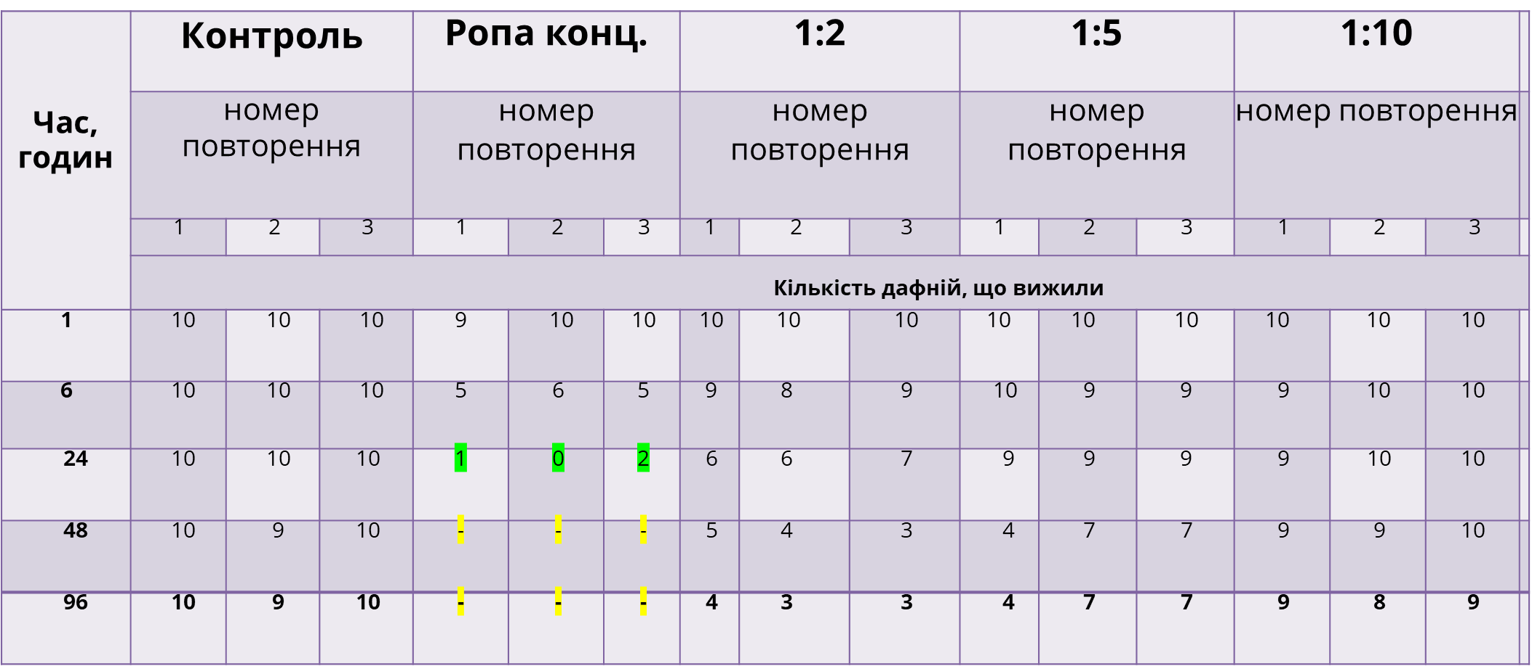
Результати досліджень та їх аналіз
Таблиця 2. Виживаність дафній відносно контролю
Таблиця 1. Виживаність дафній у гострому досліді дослідження токсичності води

Slide 10
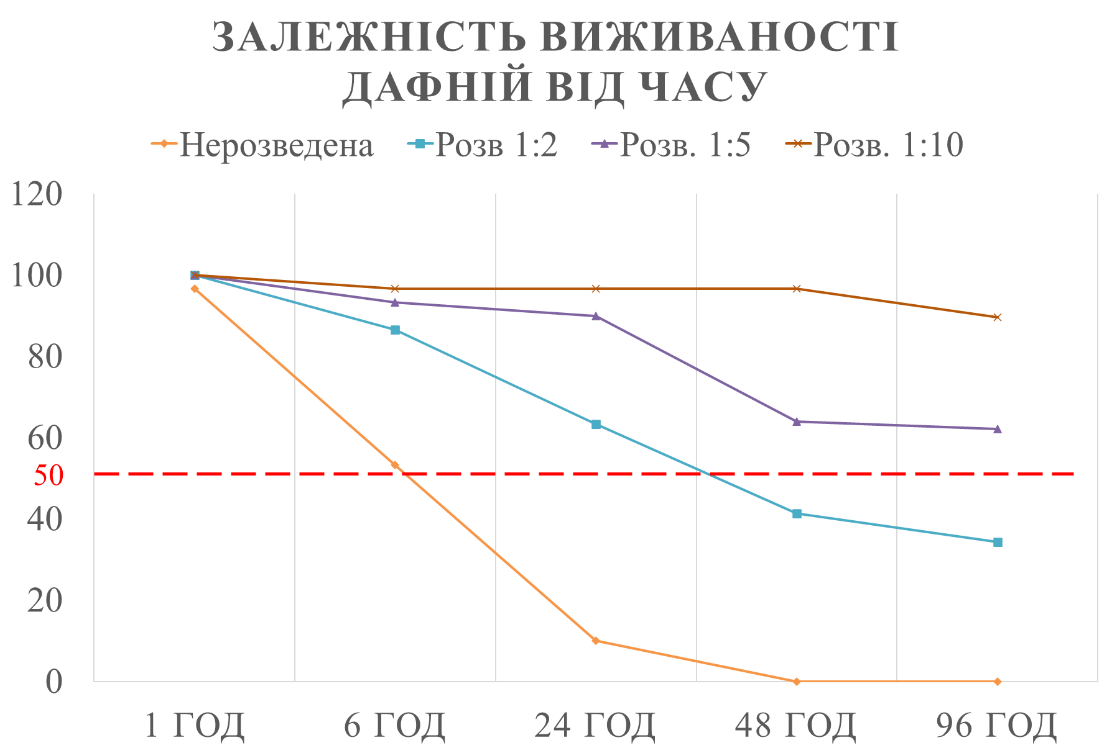
Результати досліджень та їх аналіз

Slide 11
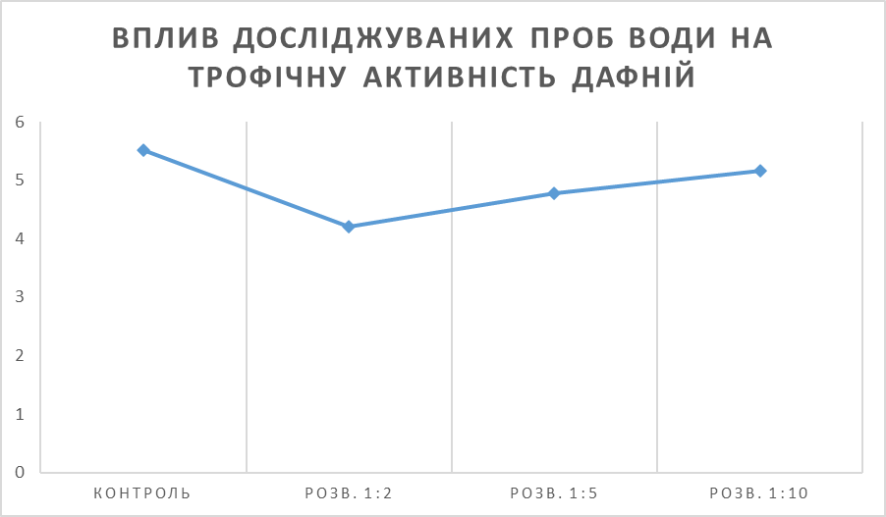
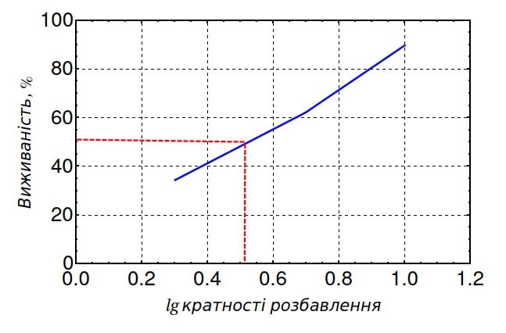
Результати досліджень та їх аналіз
Логарифм кратності розведення, при якій гине 50% дафній.
Оптична густина у контрольному розчині - 0,4
Довжина хвилі – 632 нм.
$$lg=0,51$$
ЛКр.50 = 3,23

Slide 12
Висновки
Найсильніший токсичний вплив на дафній мала нерозведена вода, в результаті чого в кінці першої доби вижило лише 10% дафній. У варіанті розведення – 1:2 (через 48 год спостерігали загибель більше 50% дафній – 58,6%). При цьому загибель організмів у контролі не перевищила 10% і склала 3,34% (вижило в середньому 9,67 особин з 10).
Також ми спостерігали значне зниження трофічної активності у варіанті 1:2 та 1:5. Поведінка дафній була відмінною у вище згаданих пробах, порівняно з контролем. Дафнії були малоактивними, і очевидно, що кількість рухів впливала на швидкість фільтрації води.
Отримані результати показують, що практика скидання відходів хвостосховища є можливою, проте потребує моніторингу, і методи біотестування та біоіндикації підходять найбільше, оскільки дають змогу оцінити інтегральний вплив токсикантів на живі організми та екосистему в цілому.

